Slide 1

DHCP协议
——在网络的海洋里，为你点亮唯一的坐标
班级：CS2304
学号：U202315594
姓名：贾柠泽

Slide 2
DHCP的基本概念
定义
核心功能
工作方式
核心价值
全称为 动态主机配置协议，是一个用于IP网络的网络管理协议。其核心功能是自动地为网络中的计算机或其他设备分配IP地址及其他相关的网络配置参数。
自动为网络中的设备（客户端）分配IP地址、子网掩码、网关、DNS服务器等必要的网络参数。
采用客户端/服务器（C/S）模型，使用UDP端口进行通信。
客户端监听UDP 68端口，服务器监听UDP 67端口。
实现网络配置的自动化和集中化管理。

Slide 3
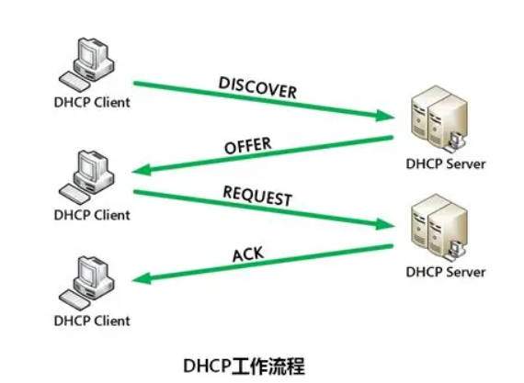
DHCP的四个阶段
1. 发现阶段：客户端在局域网内以广播的方式发起一个DHCP Discover包，目的是在子网络中发现能够给客户端提供IP地址的服务器。
2. 提供阶段：局域网中DHCP 服务器接受到Discover包之后，通过发送DHCP offer包给客户端应答，主要是告知客户端可以提供IP地址，以及相应的IP地址租约信息和其他配置信息也会在其中。
3. 请求阶段：在客户端可能会接受到多个offer包，通常客户端默认只会接受收到的第一个DHCP offer报文，然后客户端就会以广播的方式发送一个DHCP request报文请求分配IP地址。
4. 确认阶段：客户端在收到DHCP request报文之后，会判断”option”字段的服务器IP地址是否是自己的IP地址，如果符合分配IP地址的条件，就会给client发送一个DHCP ACK包，如果不满足就发挥发送一个DHCP NAK 包。

Slide 4
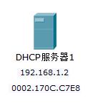


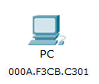
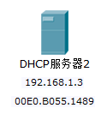
一台新电脑（客户机）连接到网络并开机。它的IP地址设置为0.0.0.0，因为它还不知道自己属于哪个网络，于是发送DHCP发现报文。
交换机收到DHCP发现报文，并检查到是一个这广播帧，于是广播出去。
分别发送给DHCP服务器1和服务器2，均成功接收。
DHCP发现过程
路由器检查目的端口，不是发给自己的，直接丢弃。
可分配地址：192.168.1.0~192.168.1.127
Internet
源MAC地址：000A.F3CB.C301 | 源IP地址：0.0.0.0 | 源端口：68
目的MAC地址：FFFF.FFFF.FFFF | 目的IP地址：255.255.255.255 | 目的端口：67
广播MAC帧 | 广播IP数据报
可分配地址：192.168.1.128~192.168.1.255

Slide 5
假设DHCP服务器1率先收到发现报文，并先发出提供报文，并给主机分配192.168.1.4的IP地址。
DHCP提供过程
DHCP服务器2随后也发出提供报文，并给主机分配192.168.1.128的IP地址。
源MAC地址：0002.170C.C7E8 | 源IP地址：192.168.1.2 | 源端口：67
目的MAC地址：000A.F3CB.C301 | 目的IP地址：255.255.255.255 | 目的端口：68
单播MAC帧 | 广播IP数据报
可分配地址：192.168.1.0~192.168.1.127
Internet
源MAC地址：00E0.B055.1489 | 源IP地址：192.168.1.3 | 源端口：67
目的MAC地址：000A.F3CB.C301 | 目的IP地址：255.255.255.255 | 目的端口：68
单播MAC帧 | 广播IP数据报
可分配地址：192.168.1.128~192.168.1.255

Slide 6
主机会优先使用第一个收到的DHCP提供报文中的IP地址，即192.168.1.4，并广播告知所有DHCP服务器。
被选中的DHCP服务器1发送确认报文，其他服务器则丢弃报文，并收回之前发出的IP地址192.168.1.128。
DHCP请求过程
DHCP确认过程
源MAC地址：0002.170C.C7E8 | 源IP地址：192.168.1.2 | 源端口：67
目的MAC地址：000A.F3CB.C301 | 目的IP地址：255.255.255.255 | 目的端口：68
单播MAC帧 | 广播IP数据报
可分配地址：192.168.1.0~192.168.1.127
Internet
源MAC地址：000A.F3CB.C301 | 源IP地址：0.0.0.0 | 源端口：68
目的MAC地址：FFFF.FFFF.FFFF | 目的IP地址：255.255.255.255 | 目的端口：67
广播MAC帧 | 广播IP数据报
可分配地址：192.168.1.128~192.168.1.255

